Slide 1
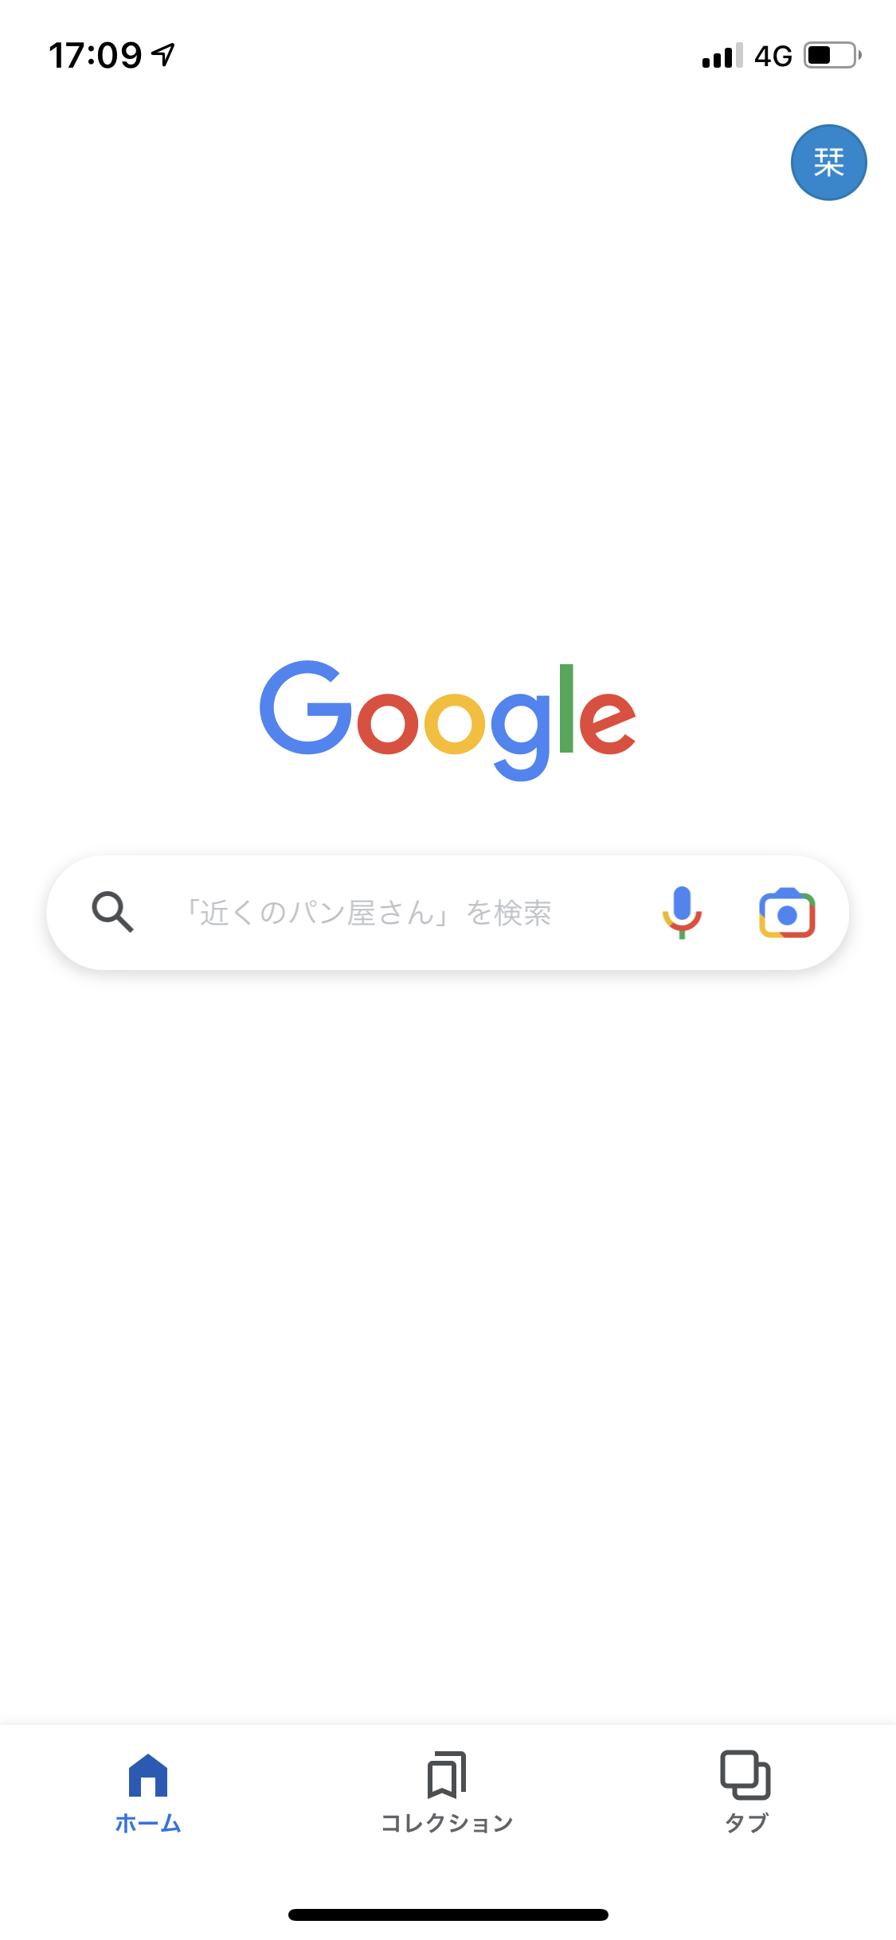
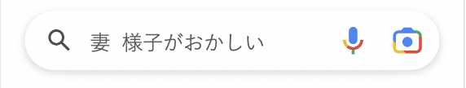
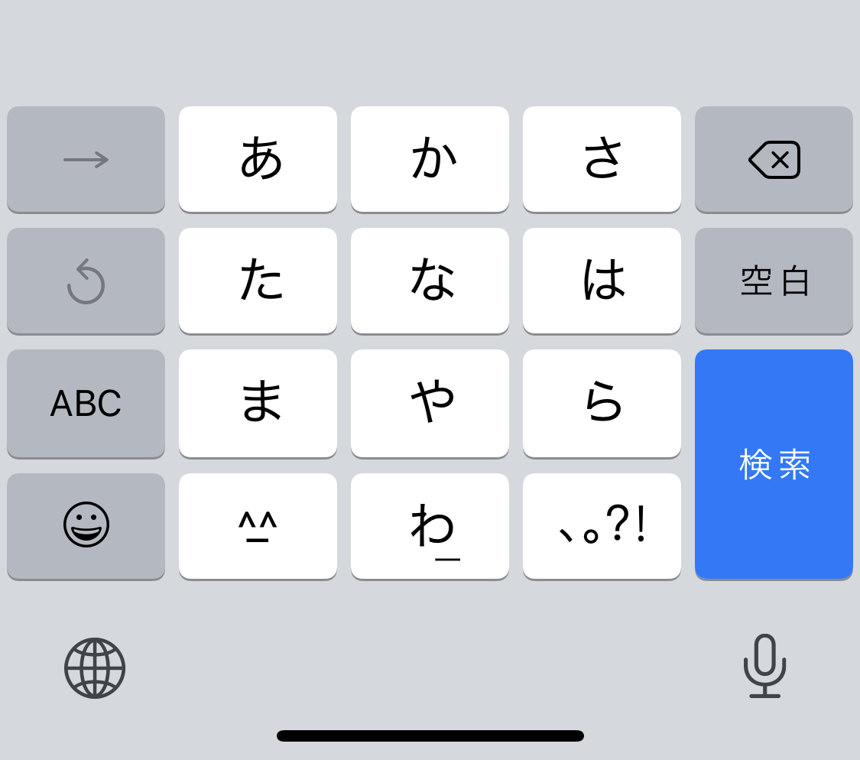
[日程・時間未定]
※「妻 様子が」は打ち込み済み
サジェスト、キーボードの予測変換は表示しない
12:24
①−２
12:24
①−１
⑤S#4
拓也
拓也
「おかしい」と入力し「検索」をタップする
中央部分の検索バーをタップする
ス
マ
ホ
画
面
構
成
Locolon
Locolon
妻 様子がおかしい
【使用日：◯◯◯◯年◯月◯日】

Slide 2
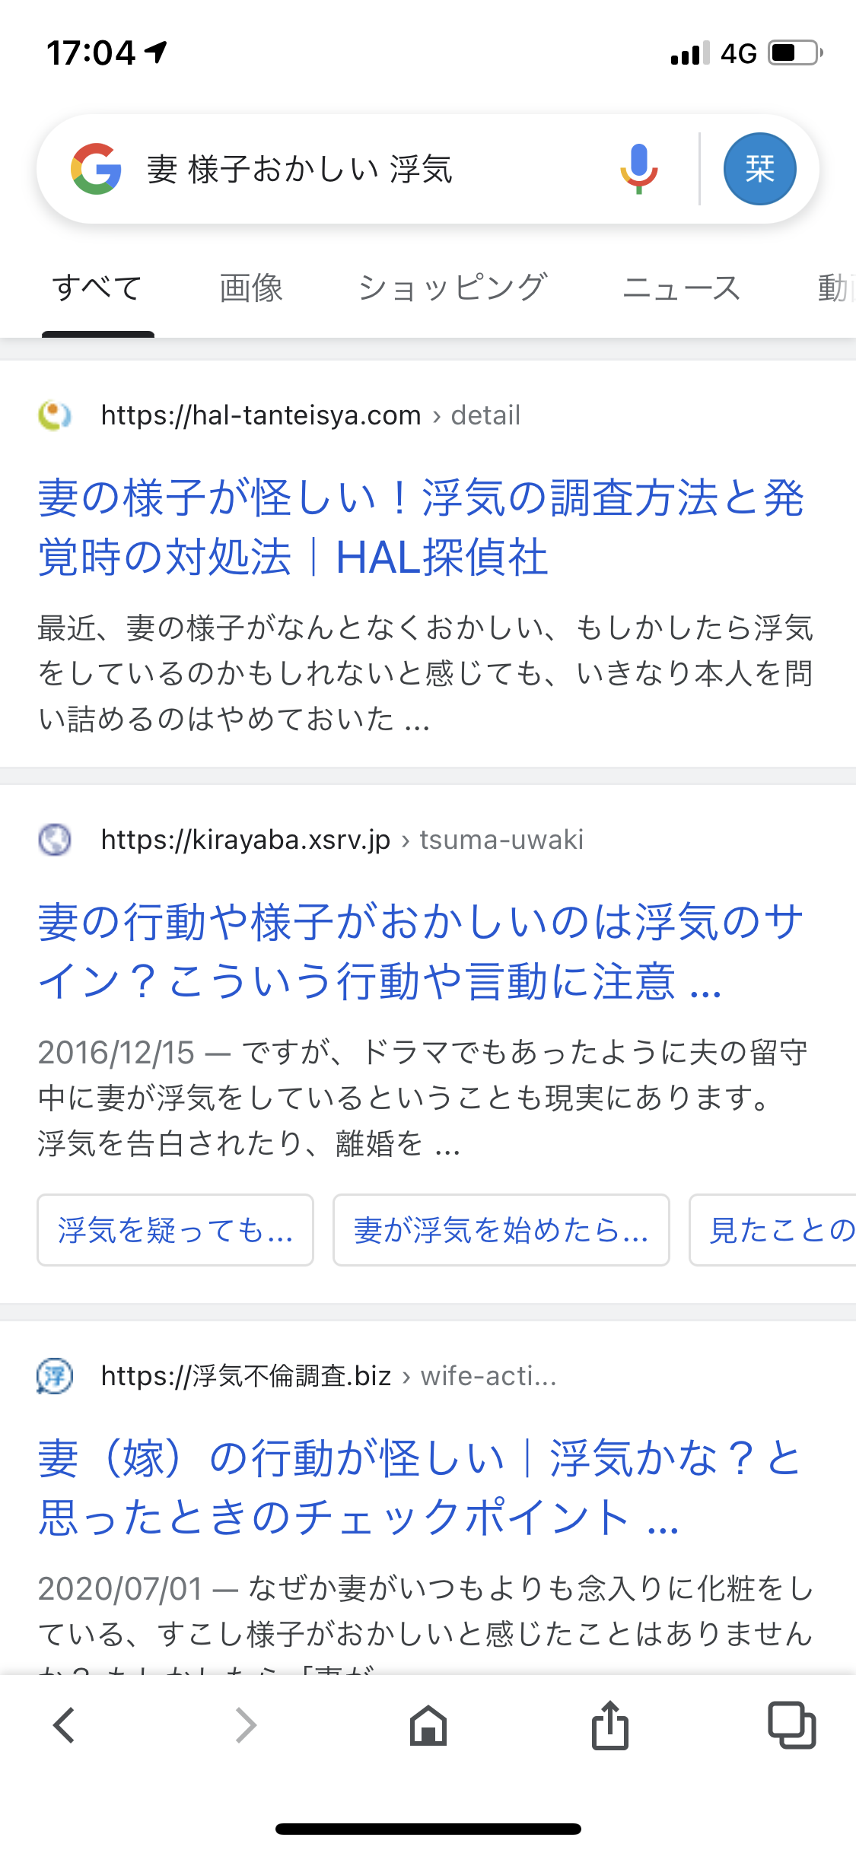

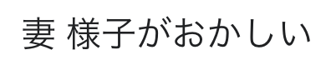



[日程・時間未定]
12:24
②−１
⑤S#4
L
拓也
ス
マ
ホ
画
面
構
成
https://cyousatai.jp > ...
妻の様子がおかしい？｜浮気をしている...
妻の様子がおかしい？ 妻が浮気をしているかもしれない…と疑っている男性へ。女性の浮気の兆候や実際に見抜く方法...
浮気ってどうして...
対策方法とは？
問い詰めるより
【使用日：◯◯◯◯年◯月◯日】
https://orenobook.fun > text
「嫁の違和感」嫁の様子がどうもおかしい。助けてくれ。[俺の日記］
- 俺の嫁がおかしい。俺「昨日帰ってくるの遅かったじゃん。会社の飲みだったけ？」嫁「そうなんだよね、飲みすぎ...
https://uwakitantei.com > detal
妻の行動や様子がおかしいのは浮気が原因か？見抜くポイントとは...
「妻の様子がおかしい！」急に身だしなみを整え始めた、香水をつけ始めたなど,女性に変化を感じた男性から...

Slide 3
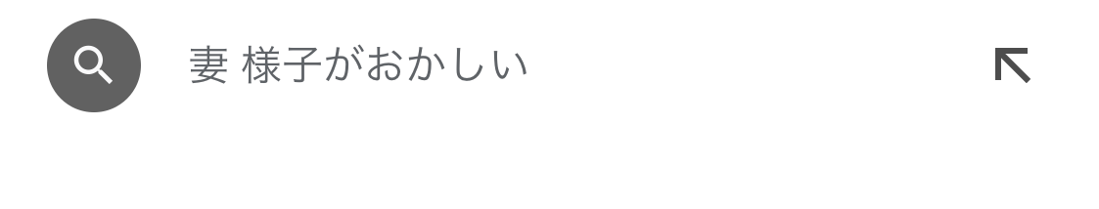
[日程・時間未定]
12:25
⑤S#4
※サジェスト、キーボードの予測変換は表示しない
③−２
拓也
ス
マ
ホ
画
面
構
成
「浮気 バレた」と入力し「検索」をタップする
Locolon
浮気 バレた
妻 様子がおかしい
【使用日：◯◯◯◯年◯月◯日】
妻 様子がおかしい

Slide 4
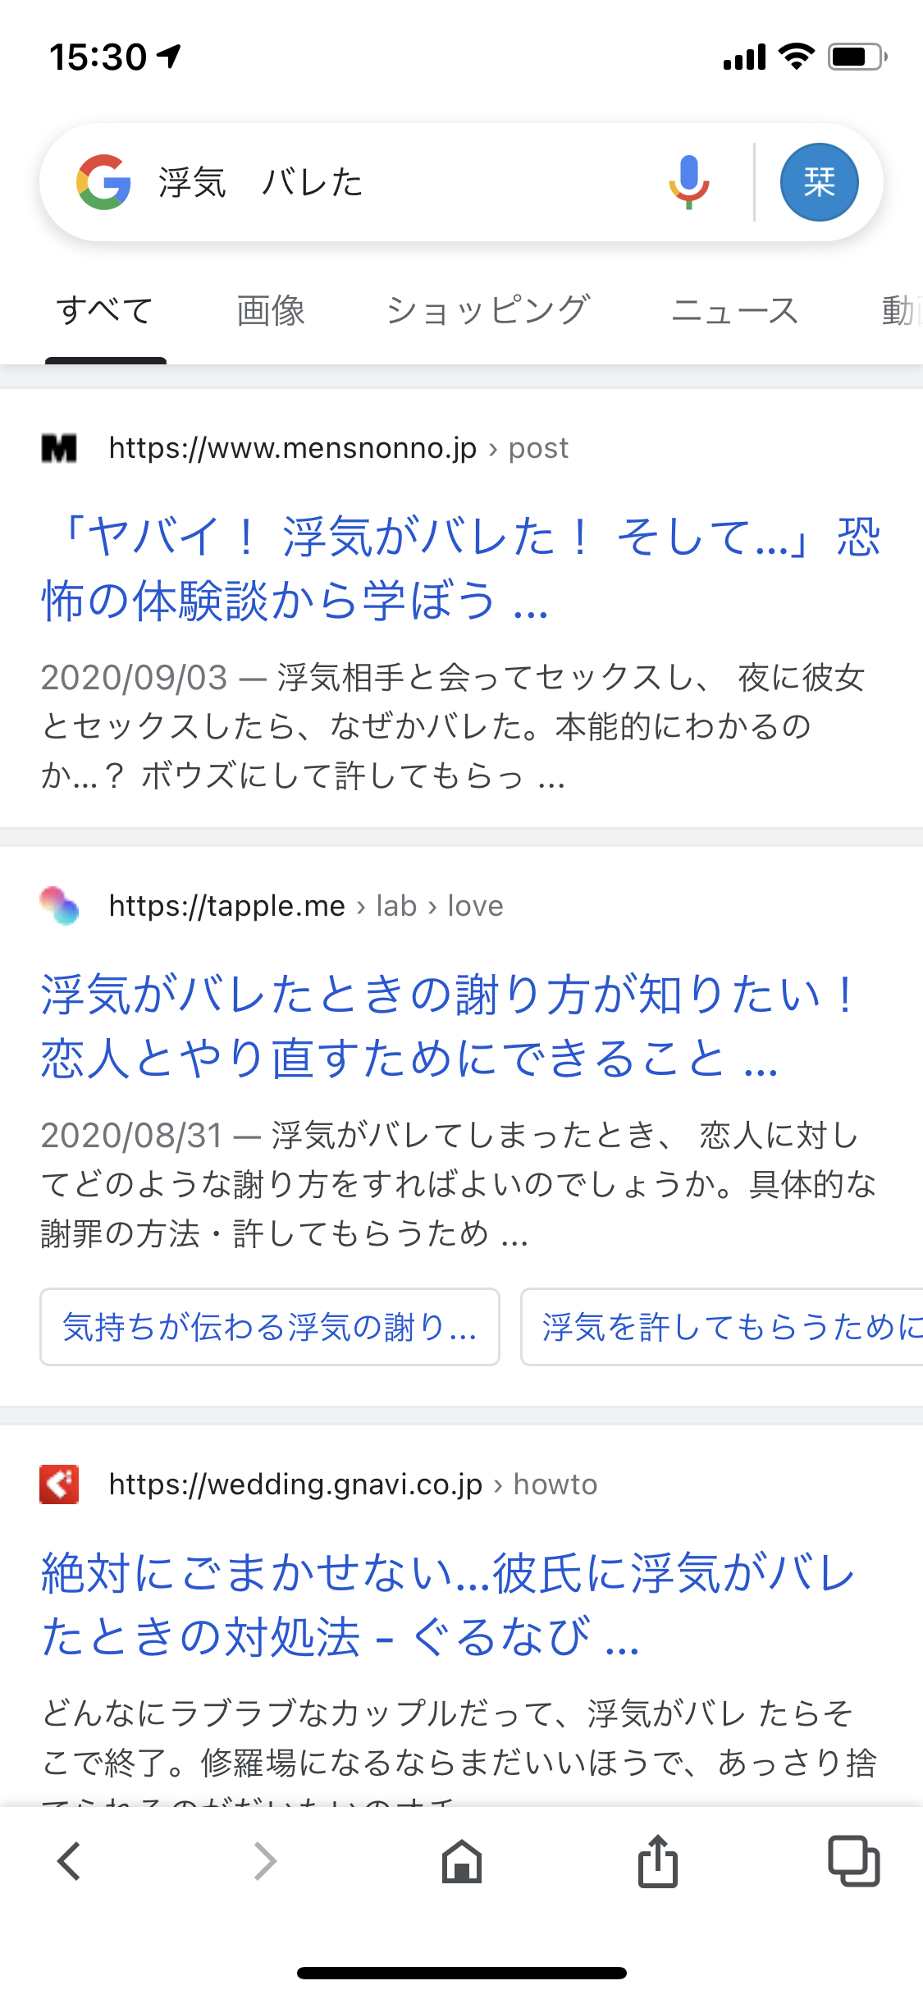



[日程・時間未定]
12:25
④−１
⑤S#4
L
拓也
一番目に出てくる記事「浮気がバレる理由８選」をタップする
ス
マ
ホ
画
面
構
成
https://couplenote.jp > ...
浮気がバレる理由８選｜couple note
男性の浮気がバレる理由８選。どうしてバレた？男性の浮気は彼女にバレてしまう場合が多いのです。全く怪しいそぶりは...
https://koikoinews.excite.co.jp >... >お悩み
【使用日：◯◯◯◯年◯月◯日】
なぜバレた？！女性の浮気がバレる理由を徹底追求。対策を紹介！
男性もそうだが、この記事では女性の浮気を徹底追求！つい出来心でしてしまった浮気が彼氏にバレてしまった...
浮気がバレる理由とは...
関係を修復するために...
https://lovechannel.co.jp > article
見抜いた女性に聞いてみた！浮気がバレる理由とは？|
男性の浮気が発覚した原因とは？衝動的な嘘がヘタ？。...彼女に浮気がバレたとヒヤヒヤしているあなた。...

Slide 5
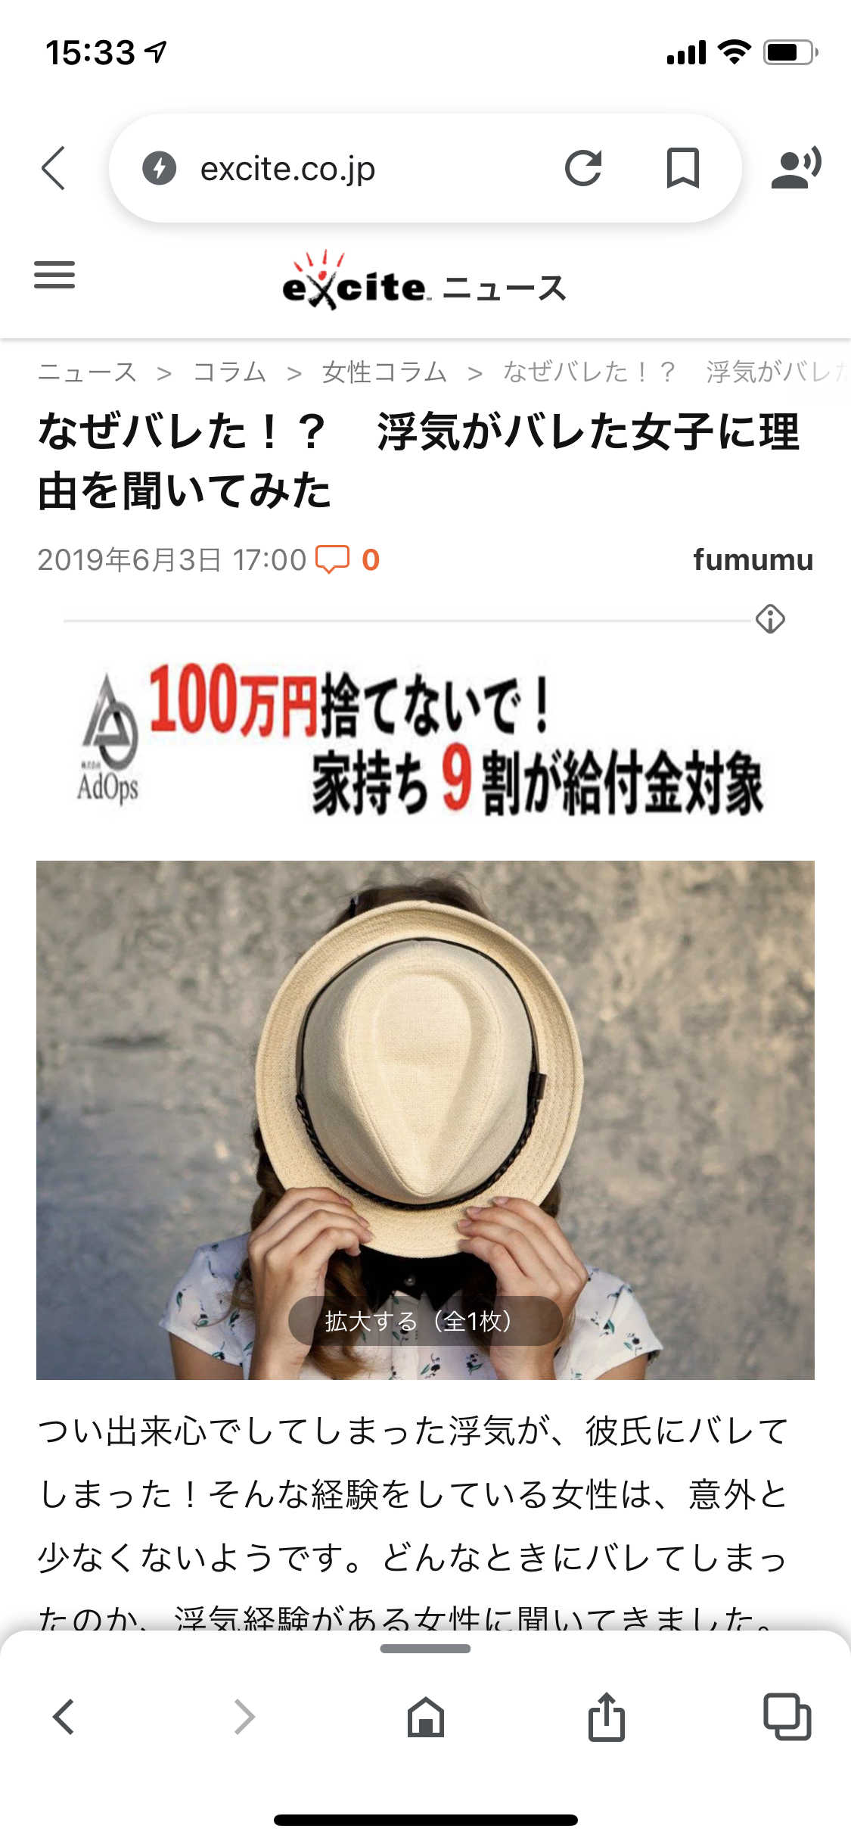
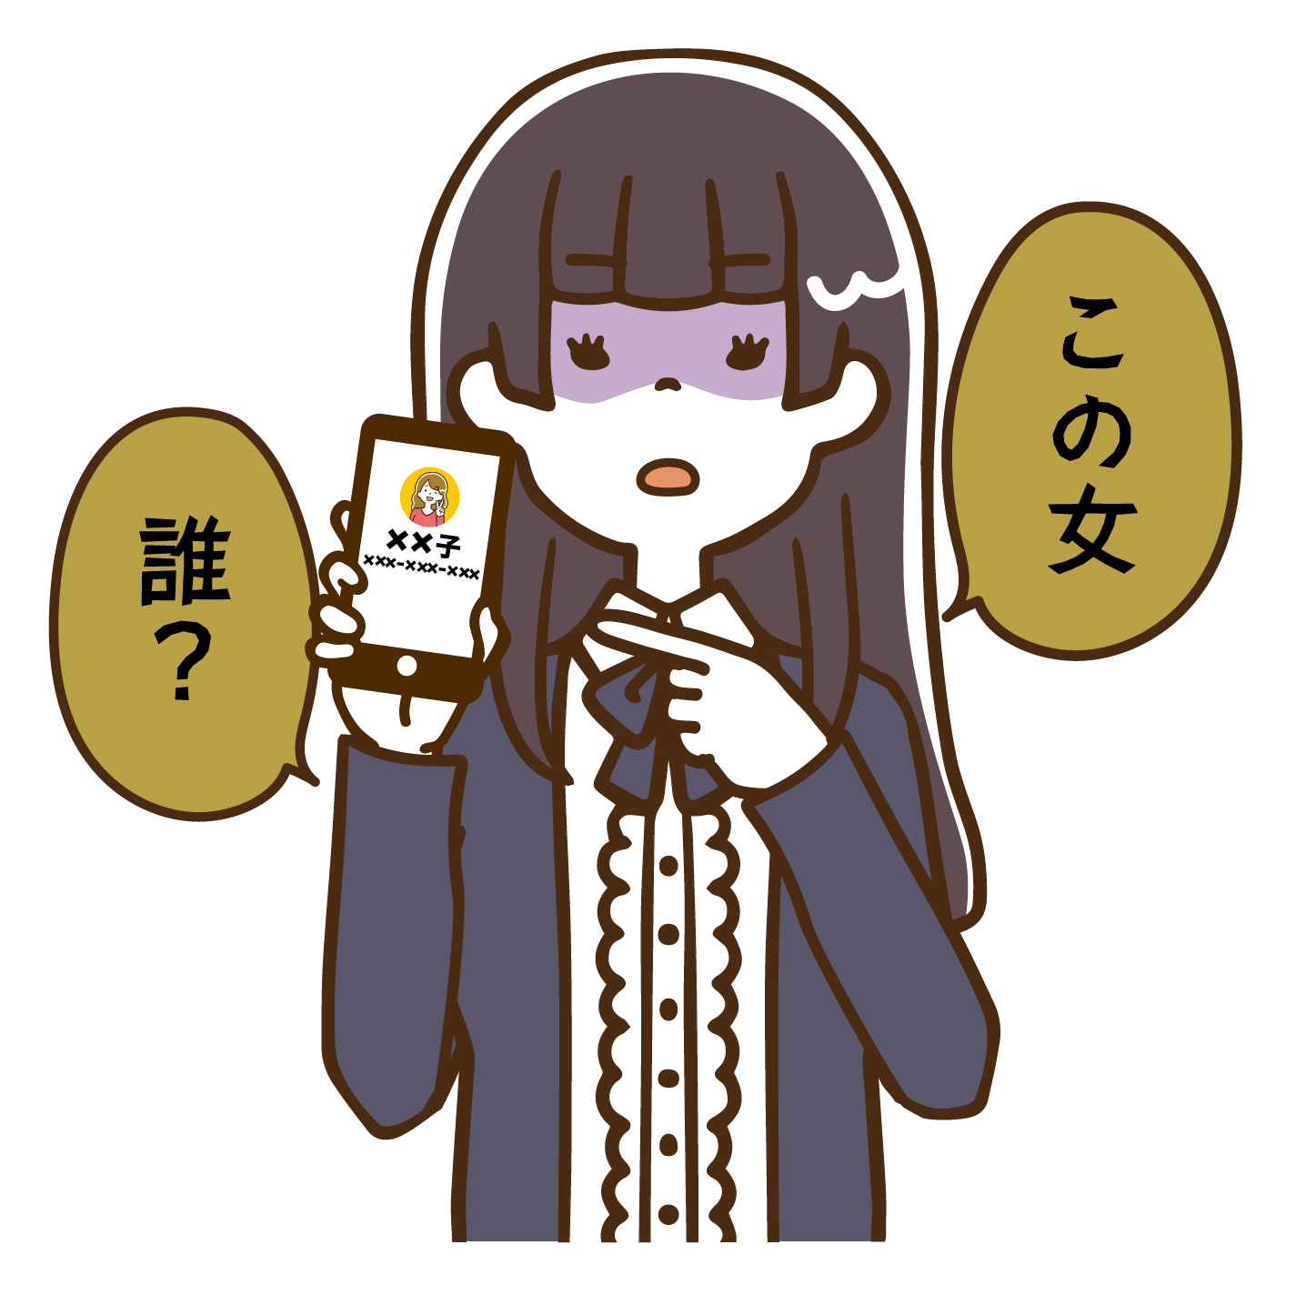
00:00
[日程・時間未定]
12:25
⑤−１
⑤S#4
couplenote.jp
Couple note
ス
マ
ホ
画
面
構
成
ライフスタイル ＞ コラム > 恋愛・結婚 ＞ 浮気
浮気がバレる理由８選｜原因となる言動と対処法。知らずに出しているサインとは？
【使用日：◯◯◯◯年◯月◯日】
①：携帯・スマホを見られる
テーブルの上にスマホを置きっぱなしにしていることはありませんか？
スマホに通知がくると
画面が明るくなり、通知内容が見えてしまう。送信名やメッセージの内容を見られてしまうかもしれません。もしスマホにロックをかけていなかったら、今までのやりとりを全部見られてしまうことも...。
また、急に携帯をよく確認するようになったり、片時も離さず持ち歩くことも浮気を疑われる原因になります。
トイレやお風呂にも持っていくなど、
今までしなかった行動に彼女は違和感を覚える
でしょう。そもそも多くの男性は、男性間で頻繁に連絡をとることは滅多にないと言えます。しかし、急に彼女の以外の人との連絡が頻繁になると、彼女は「私以外の誰と連絡を取っているの？」と不信感を抱き、浮気を疑うようになります。
スマホとの距離感は近すぎず遠すぎずといったものでしょうか。まずは、スマホにロックをかけて通知を覗かれることを防ぎましょう。
〰〰〰〰〰〰〰〰〰〰〰〰〰〰〰〰〰〰〰〰〰〰〰〰︎〰〰︎〰〰〰︎

